Slide 1
迭代3展示与项目总结
TEAM: Kiki and chuchu
171250538 周际宇
171250539 潘祺阳
171250548 胡煜之
171250676 李天宇

Slide 2
一、深入方向的选择过程
最终选择的方向：
1.学术关系(合作)预测
2.学术排名系统
3.优化数据处理过程，强化关系图谱在系统中的作用（迭代三的主要工作）
最初的选择：
1.提供高效爬虫，扩展数据源
2.学术排名系统
遇到的问题：
1.因种种原因，无法将爬虫集成到项目中，那也就不满足“提供高效爬虫”的要求
2.随着数据扩展，机构信息复杂度急剧增加，机构的合并去重几乎无法自动化实现，必须人工干预。
3.如果添加此功能，由谁来执行？

Slide 3
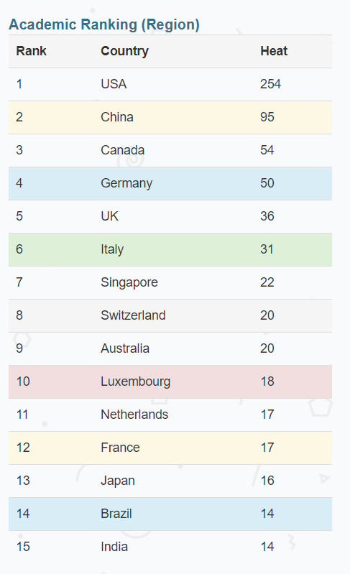
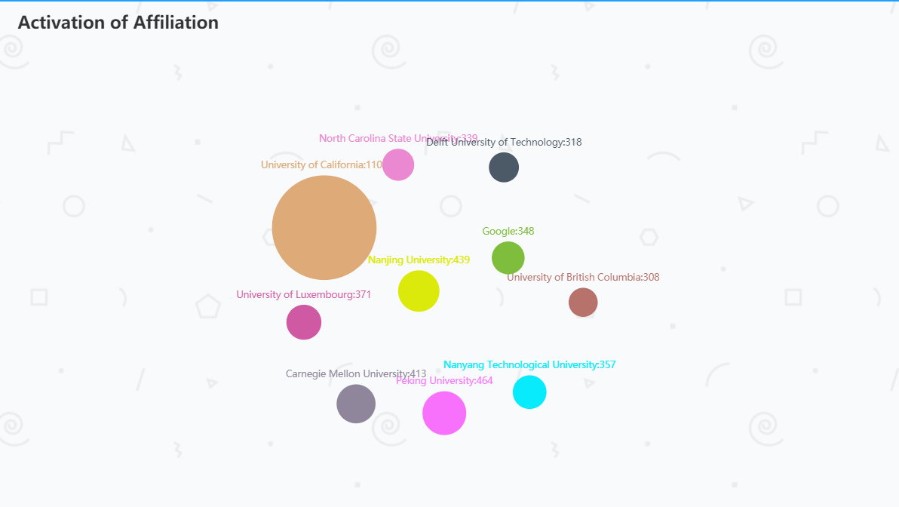
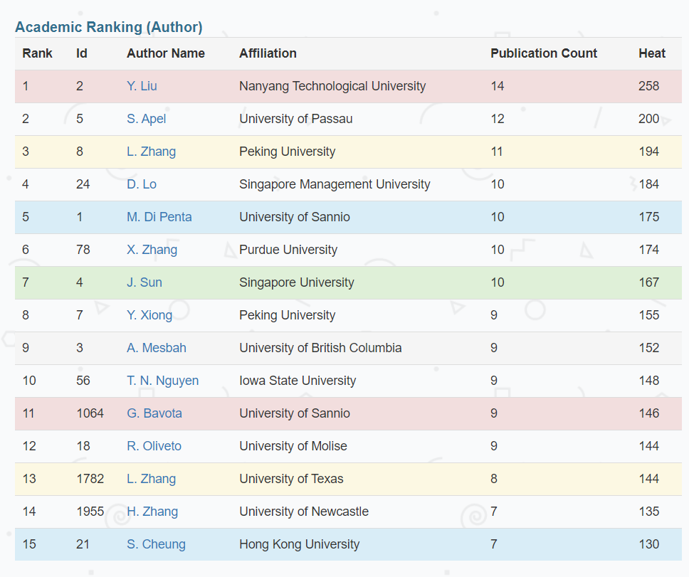
二、迭代3工作（一）——学术排名系统

Slide 4
二、迭代3工作（一）——学术排名系统
迭代三的优化：
1.迭代一迭代二虽然也有作者活跃度的排行，但是只是发文数量的排行
2.迭代三重新定义了活跃度，考虑到活跃度实际上是发文数、发文被引用量、发文时间的一个函数，其中发文被引用量与发文时间和文章质量紧密相关。最终的计算公式为：
Heat=发文数+ ∑ {（发文年份-2000）*（引用量+1）}

Slide 5
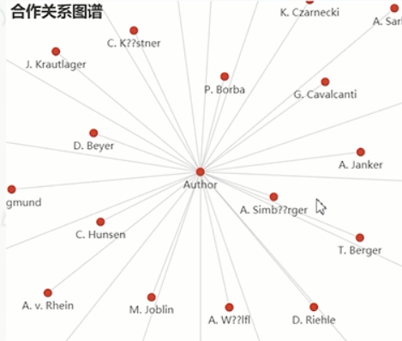
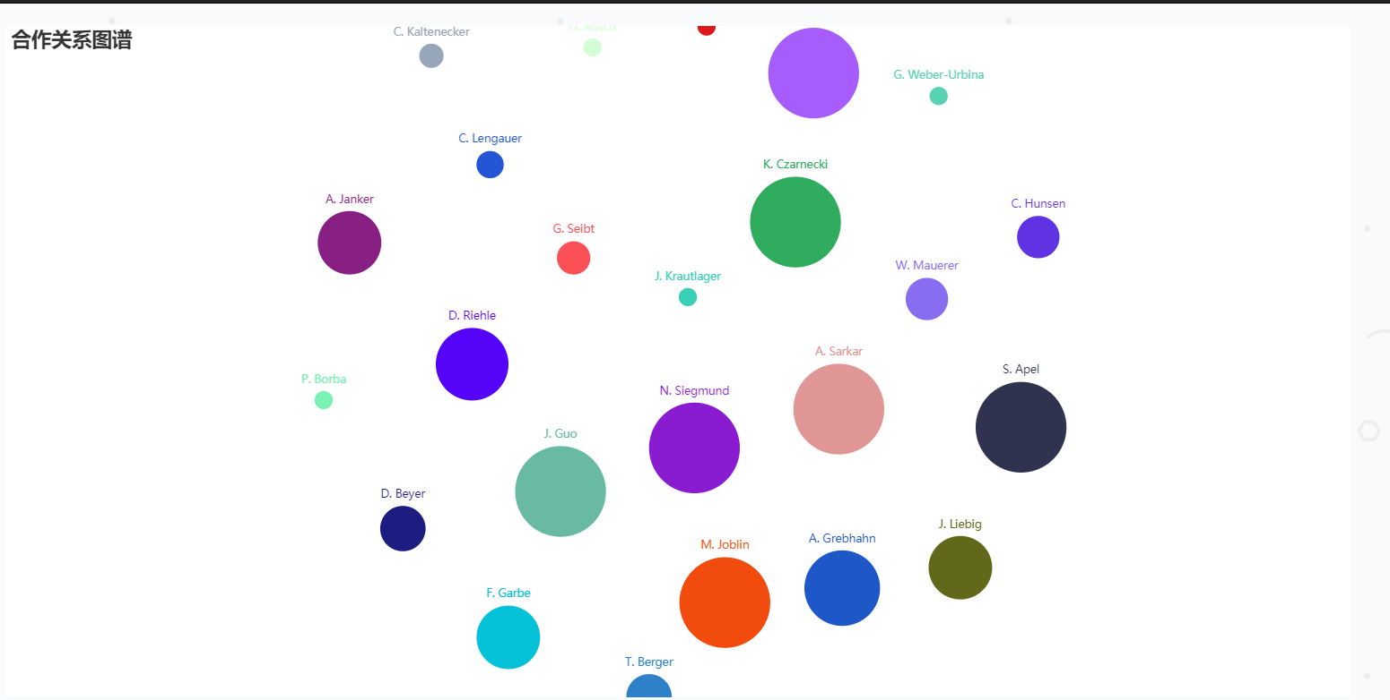
二、迭代3工作（二）——强化关系图谱
迭代三的优化：
1.迭代二时并不能称为关系图谱，只能说是关系图，实际上只是显示作者的合作人有哪些，甚至不能体现它们的合作强弱，也无法进行操作，毫无参考价值。只能说是为了ddl而放上去的一张图
2.考虑到项目名称和用户需求，决定强化关系图谱在项目中的存在感，包括把整个关系图谱存入数据库中方便后续操作。同时，要求前端的展示能体现出关系图谱的作用，首先要具备可操作性，包括可缩放、可拖动、可悬停、可展示合作文章并直接跳转等；另外就是能直观展示合作关系强弱

Slide 6
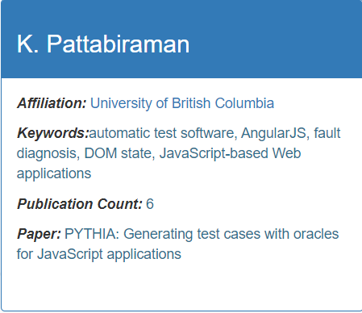
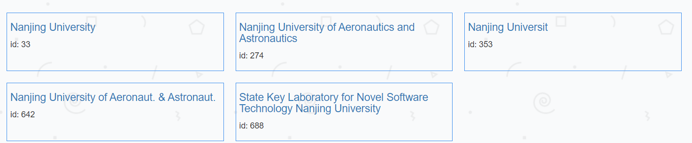
二、迭代3工作（二）——优化数据处理
迭代三的优化：
1.引入Stanford NLP包，协助简化数据，主要是机构名的简化，方便进行去重等。
2.尽可能地将机构归入地区，进行地区机构数量排名。
3.经过修改NLP的配置项把本来需要跑几分钟的py脚本优化至十几秒（原NLP可以判断到location、province、country等。通过修改默认配置项，可以让它停在location即可，这是在自己修改的过程中发现的，网上无相关教程） 4.但仍有部分内容无法去重，以南大为例

Slide 7
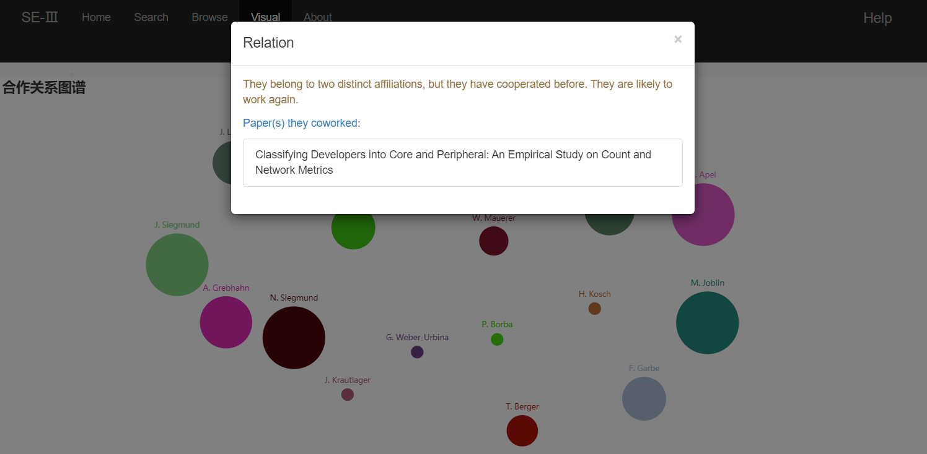
二、迭代3工作（三）——学术关系预测
迭代三的新增内容：
1.这是个依附于关系图谱的功能，实际上如果在关系图谱中存在着作者A到作者B的一条通路，就代表他们有合作的可能性。如果是直接存在关系（有过合作）且属于同一机构，则他们后续合作的可能性很高；如果存在间接关系（关系图谱中存在通路），则说明他们后续有合作的可能性，而通路越长，且其中的关系很弱，则这种可能性很低。根据这种思考，我们添加了学术关系预测功能，实际上它的逻辑就是在关系图谱中寻找通路，属于依附在学术关系图谱上的功能。
2.我们将这个功能添加在了关系图谱展示中，也因此我们削减关系图谱展示，原本的关系图谱是展示距离<=3的所有关系，但这样导致展示的杂乱；在添加了这个功能后，我们从用户的角度思考，用户如果选择点开某个学者的主页，期望可以看到该作者的学术关系时，更关注直接的合作，已经他们未来合作的可能，所以我们削减了关系图谱的展示，而添加了他们合作的可能性

Slide 8
三、迭代三的反思与遗憾
1.面对困难没有勇敢的克服：在开始进行数据扩充时，遇到了各种困难：开始时爬取了1w条数据，给数据处理尤其是机构处理带来很多问题，几乎无法自动化处理，必须人工辅助；爬取的时候遇到数据缺省导致中断；最终经过讨论放弃了扩充数据的方向。现在想来，这些问题也不是不能克服的。
2.没有完成既定的目标，在迭代三开始前，组里讨论争论持续了3,4天，关于深入的方向与使用的技术。打算引入ES搜索引擎(ElasticSearch)优化迭代一的搜索功能，引入spark GraphX进行图计算。但因为种种原因最终也没有成功放到项目中。
3. 最后，要向几位评审老师和助教老师们说一声对不起，项目质量确实不过关，可以说很幼稚。但更要向你们说一声谢谢，谢谢你们耐心的检查与指导。

Slide 9
四、提问环节

Slide 10
Thanking for watching！

